Slide 1
앙상블기법과 전이학습
김효정 박사

Slide 2
Ensemble Method 앙상블
Multiple learning algorithms to obtain better predictive performance than could be obtained from any of the constituent learning algorithms alone. 각각의 학습 알고리즘에서 얻을 수 있는 것보다 더 나은 예측 성능을 얻기 위한 다중 학습 알고리즘
Voting 보팅
Bagging 배깅
Boosting 부스팅

Slide 3
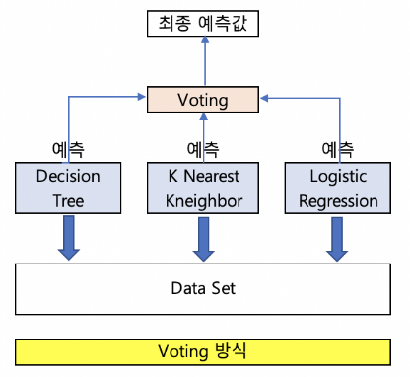
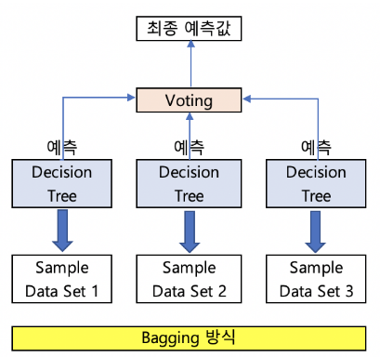
Voting vs. Bagging 보팅 대 배깅
Voting 보팅
Generally combine different classifiers. 다른 알고리즘들을 결합
Classifiers use identical dataset. 같은 데이터셋을 이용
Bagging 배깅
Generally use identical classifiers. 동일한 알고리즘을 사용
Classifiers use different datasets. 다른 데이터셋을 사용

Slide 4
Voting 보팅
여러 종류의 분류기들이 가장 많이 예측한 클래스를 예측
Hard voting 직접투표 (voting='hard’ 사용)
Out of multiple outputs produced by the classifiers, the majority output is chosen to be the final result of the model. 다수결의 투표로 정해짐
가장 성능이 좋은 모델의 정확도보다 다수결을 통해 예측한 앙상블 모델의 성능이 높은 경우가 많음
Soft voting 간접투표 (voting='soft’ 사용)
Sums the predicted probabilities for class labels and returns the final classification with the largest sum probability. 예측 확률의 합을 내어 확률이 높은 투표에 비중을 두기 때문에 성능이 더 높음

Slide 5
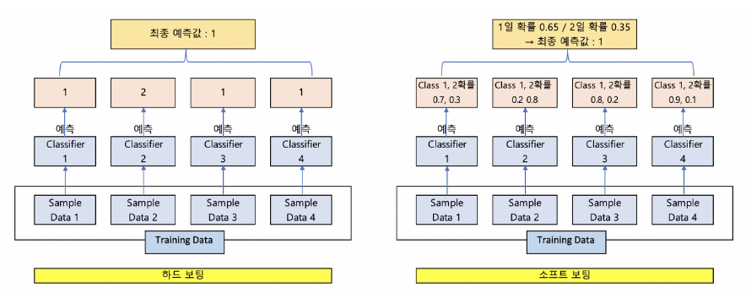
Hard Voting vs. Soft Voting 직접투표 대 간접투표

Slide 6
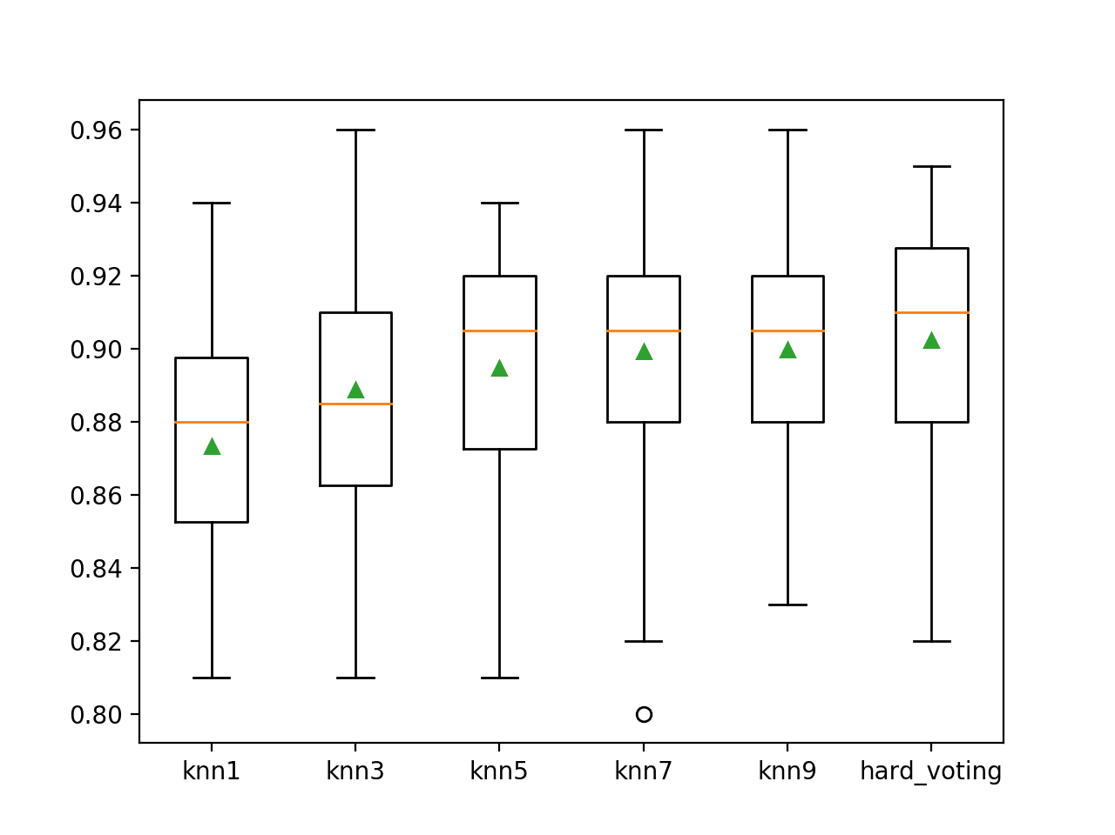
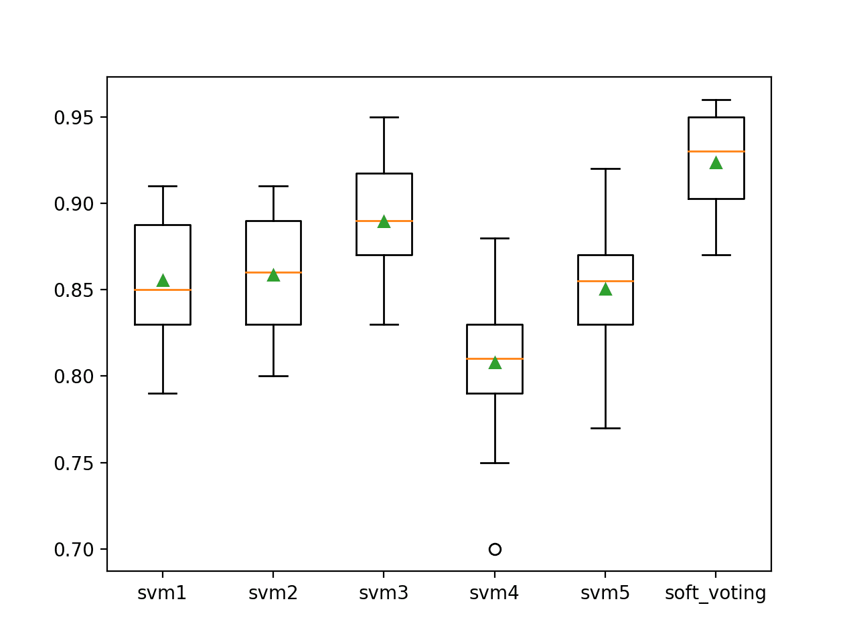
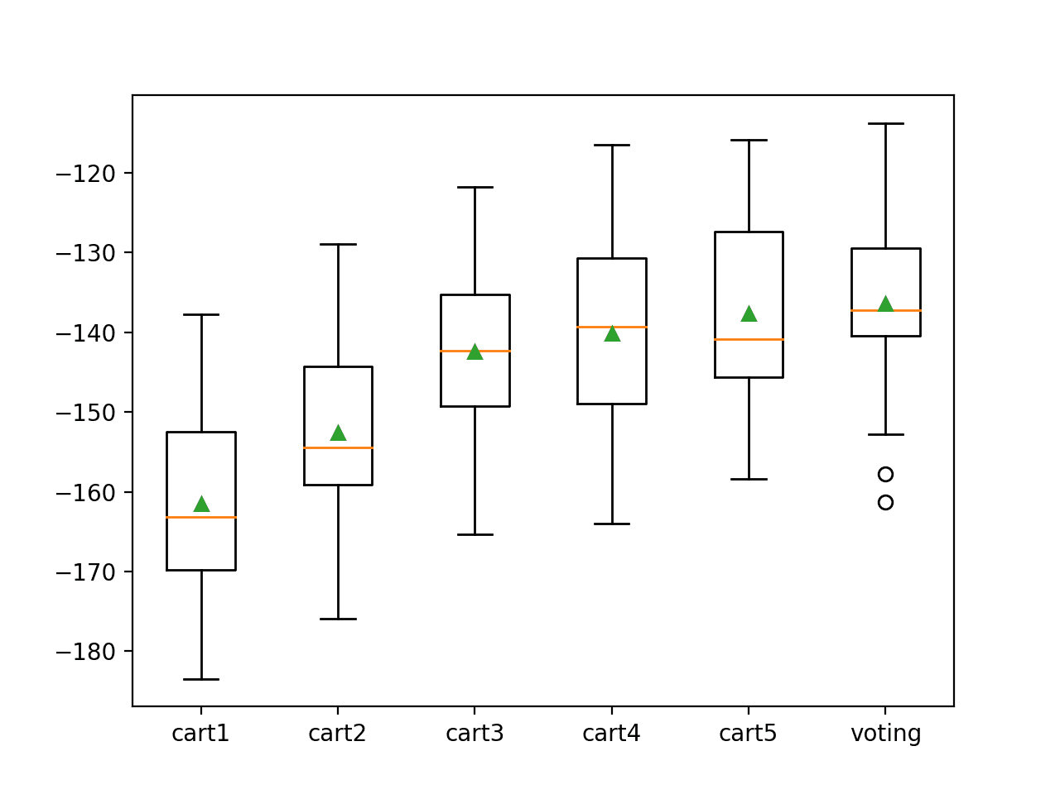
Performance of Soft and Hard Voting 성과
Knn에서 이웃의 갯수(n_neighbors)가 다른 모델들
Polynomial에서 다른 degree를 가진 모델들
의사결정트리에서 다른 나무깊이 (max_depth)를 모델들

Slide 7
Hard Voting Classifier Example
# 약한 학습기 구축
log_model = LogisticRegression()
rnd_model = RandomForestClassifier()
svm_model = SVC()
# 앙상블 모델 구축
voting_model = VotingClassifier( estimators=[('lr',log_model),('rf',rnd_model),('svc',svm_model)], # 3개의 약한 학습기
voting='hard' # 직접 투표
)
# 앙상블 모델 학습
voting_model.fit(x_train,y_train)
voting_mode.score(x_test, y_test)
# 모델 비교
for model in (log_model,rnd_model,svm_model,voting_model):
model.fit(x_train,y_train)
y_pred = model.predict(x_test)
print(model.__class__.__name__," : ", accuracy_score(y_test,y_pred))
> LogisticRegression : 1.0
RandomForestClassifier : 0.9555555555555556
SVC : 1.0
VotingClassifier : 1.0
Notes:
만약 모든 모델이 predict_proba() 메서드가 있으면, 예측의 평균을 내어 soft voting을 할 수 있음
svc는 predict_proba를 제공하지 않아, probability = True 지정 해야 사용 가능. 대신 교차 검증을 사용해서 확률을 추정하기 때문에 성능은 좋아지지만 훈련속도는 느려짐

Slide 8
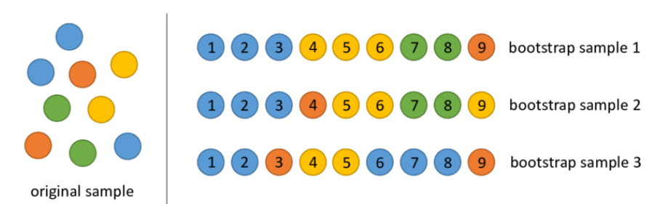
Bagging 배깅
훈련 세트의 서브셋을 무작위로 구성하여 모델을 학습시키는 것
배깅 (부트스트래핑) : 훈련 세트의 중복을 허용하여 샘플링을 하는 방식
예측기들의 상관관계를 줄여 앙상블의 분산을 감소
전반적으로 더 나은 모델을 만듬
페이스팅 : 훈련 세트의 중복을 허용하지 않고 샘플링 하는 방식

Slide 9
Bagging Example 배깅 예제
from sklearn.ensemble import BaggingClassifier
from sklearn.tree import DecisionTreeClassifier
from sklearn.metrics import accuracy_score
# 모델 구축
bag_model = BaggingClassifier(
DecisionTreeClassifier(), # 약한 학습기로 의사 결정 트리 사용
n_estimators=500, # 의사 결정 트리 500개 생성
max_samples=0.05,
bootstrap=True, # 배깅
n_jobs=-1, # -1 : 가용한 모든 CPU 코어 사용
random_state=1
)
bag_model.fit(x_train,y_train) # 모델 학습
y_pred = bag_model.predict(x_test) # 모델 예측
print(bag_model.__class__.__name__," : ",accuracy_score(y_test,y_pred)) # 모델 평가, BaggingClassifier : 0.9777777777777777
Notes:
BaggingClassifier에서 사용한 분류기가 클래스 확률추정(predict_proba)이 가능하면 자동으로 간접 투표 사용

Slide 10
Decision Tree Hyperparameter 의사결정트리 하이퍼 파라미터
n_estimators - 의사 결정 트리의 갯수
max_samples – 0.0~1.0 사이. 실수 x 샘플 수 혹은 샘플수 지정
Bootstrap - True : 배깅, False : 페이스팅
n_jobs - 훈련과 예측에 사용할 CPU 코어 수 (-1 : 가용한 모든 코어 사용)

Slide 11
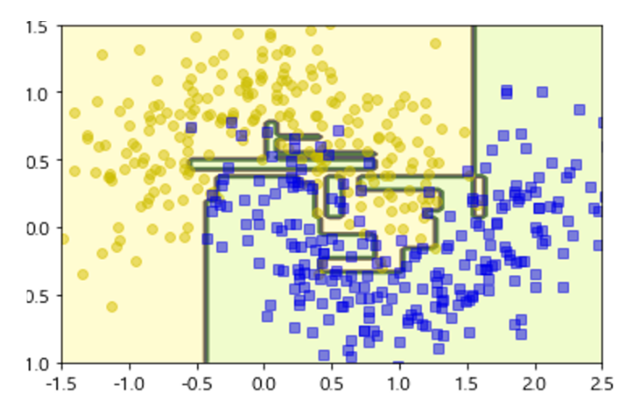
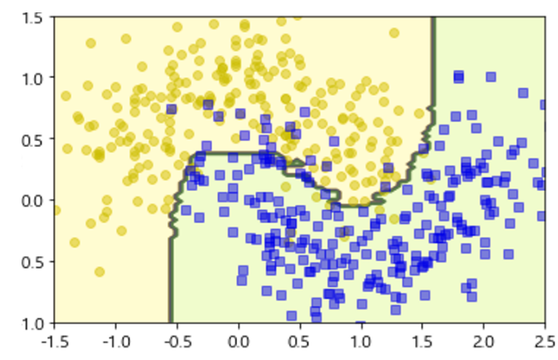
단일 분류기와 배깅 비교
단일 의사결정트리
500개 의사결정트리 앙상블
의사결정트리 앙상블이 일반화가 더 잘됨

Slide 12
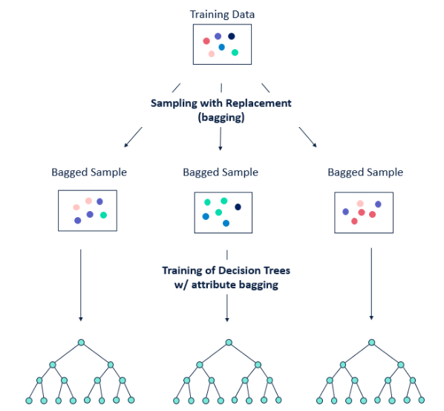
RandomForest 랜덤포레스트
앙상블 알고리즘 중 비교적 수행속도가 빠름
하이퍼 파라미터 튜닝이 시간이 많이 소요됨
from sklearn.ensemble import RandomForestClassifier
rf = RandomForestClassifier(random_state=0)
rf.fit(x_train, y_train)
pred = rf.predict(x_test)
accuracy = accuracy_score(y_test, pred)
print('랜덤 포레스트 정확도: {:.4f}'.format(accuracy))

Slide 13
RandomForest Hyperparameter 랜덤포레스트 하이퍼 파라미터
n_estimators - 결정트리의 갯수, default=10, 갯수를 늘리면 성능은 좋아지나 속도는 느려짐
min_samples_split - 노드를 분할하기 위한 최소한의 샘플 데이터수, default=2, 작게 설정할 수 록 분할 노드가 많아져 과적합 가능성 증가
min_samples_leaf - 리프노드가 되기 위해 필요한 최소한의 샘플 데이터수, 불균형 데이터의 경우 특정 클래스의 데이터가 극도로 작을 수 있으므로 작게 설정
max_features - 최적의 분할을 위해 고려할 최대 feature 개수, default='auto’
max_depth - 트리의 최대 깊이, default = None, 깊이가 깊어지면 과적합
max_leaf_nodes - 리프노드의 최대 개수

Slide 14
RandomForest Hyperparameter Tuning 랜덤포레스트 하이퍼 파라미터 튜닝
from sklearn.model_selection import GridSearchCV
params = { 'n_estimators' : [10, 100],
'max_depth' : [6, 8, 10, 12],
'min_samples_leaf' : [8, 12, 18],
'min_samples_split' : [8, 16, 20]
}
# GridSearchCV 수행
rf = RandomForestClassifier(random_state = 0, n_jobs = -1)
grid_cv = GridSearchCV(rf, param_grid = params, cv = 3, n_jobs = -1)
grid_cv.fit(x_train, y_train)
print('최적 하이퍼 파라미터: ', grid_cv.best_params_)
print('최고 예측 정확도: {:.4f}'.format(grid_cv.best_score_))
# 최적 하이퍼 파라미터로 다시 모델을 학습
rf2= RandomForestClassifier(n_estimators = 100, max_depth = 12, min_samples_leaf = 8, min_samples_split = 8, random_state = 0, n_jobs = -1)
rf2.fit(x_train, y_train)
pred = rf2.predict(x_test)
print('예측 정확도: {:.4f}'.format(accuracy_score(y_test,pred)))

Slide 15
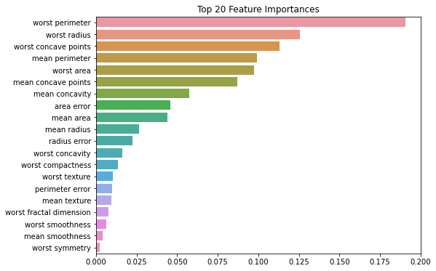
Feature Importance Visualization 피쳐 중요도 시각화
ftr_importances_values = rf2.feature_importances_
ftr_importances = pd.Series(ftr_importances_values, index = x_train.columns)
ftr_top20 = ftr_importances.sort_values(ascending=False)[:20]
plt.figure(figsize=(8,6))
plt.title('Top 20 Feature Importances')
sns.barplot(x=ftr_top20, y=ftr_top20.index)
plt.show()

Slide 16
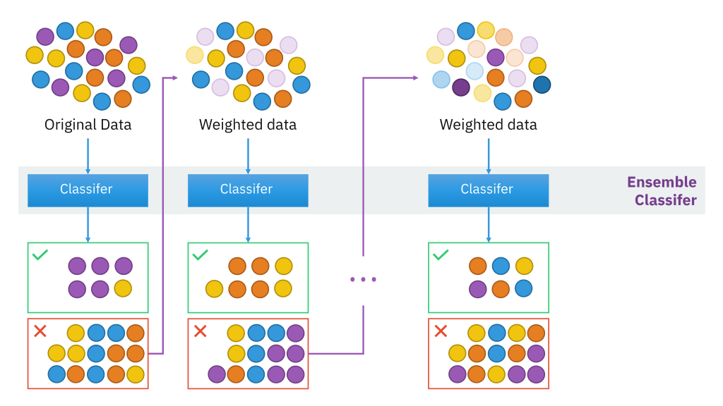
Boosting 부스팅
여러 개의 약한 학습기를 순차적으로 학습/예측을 하면서 잘못 예측한 데이터에 가중치를 부여해서 오류를 개선해나가는 학습방식

Slide 17
Types of Boosting Algorithms 부스팅 알고리즘의 종류
과적합을 방지하기 위해 하이퍼 파라미터를 조절 해야함
AdaBoost
Gradient Boosting Machine
LightGBM
Catboost
XGBoost

Slide 18
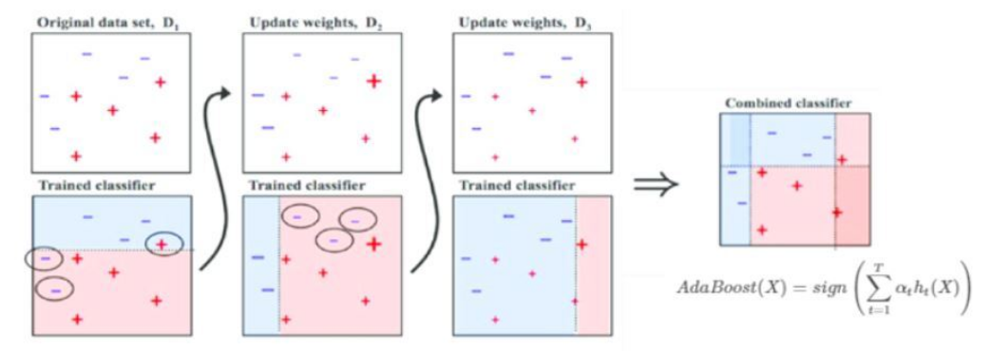
AdaBoost (Adaptive Boosting) 아다부스트
이전 분류기가 예측하지 못했던 데이터 (과소적합되었던 훈련 샘플)의 가중치를 높여서 새로운 분류기가 예측할 수 있도록 설계된 알고리즘
가중치를 부여한 개별 학습기를 모두 결합하여 약한 개별 학습기보다 높은 정확도를 가짐

Slide 19
AdaBoost Example 아다부스트 예제
from sklearn.ensemble import AdaBoostClassifier
from sklearn.tree import DecisionTreeClassifier
# 아다부스트 모델 구축
ada_model = AdaBoostClassifier(
DecisionTreeClassifier(max_depth=1), #학습기
n_estimators = 200, #학습기 갯수
algorithm = ＇SAMME.R＇, #확률추정이 가능한 경우 사용
learning_rate=0.5
)
# 모델 학습
ada_model.fit(x_train, y_train)
# 모델 평가
ada_model.score(x_test, y_test)
Notes:
SAMME(Stagewise Additive Modeling using a Multiclass Exponential loss function)
기본 학습기가 확률 추정(predict_proba)이 가능하면 SAMME.R 사용 -> 일반적으로 성능이 더 좋음

Slide 20
AdaBoost Hyperparameter 아다부스트 하이퍼파라미터
base_estimators
학습에 사용하는 알고리즘, Default = None
예) DecisionTreeClassifier(max_depth=1)
n_estimators
생성할 약한 학습기의 갯수를 지정, Default = 5
갯수가 늘어나면 모델이 복잡해지고 학습시간이 길어짐
learning_rate
학습을 진행할 때마다 적용하는 학습률(0~1), weak learner가 순차적으로 오류 값을 보정해나갈 때 적용하는 계수, Default = 1.0
작을수록 학습시간이 길어짐. learning_rate가 0.1보다 낮게 설정되면 훈련을 위한 트리가 더 많이 필요하지만 성능은 좋아짐. 이러한 방식이 축소(shrinkage)라고 부르는 규제 방법

Slide 21
Gradient Boosting Machine (GMB) 그래디언트 부스팅 머신
아다부스팅과 비슷하게 학습 샘플에 대해 오차를 보정하면서 순차적으로 예측을 향상
가중치를 업데이트할 때 경사하강법(Gradient Descent)을 이용하여 최적화된 결과를 얻는 알고리즘
예측 성능이 뛰어나지만 수행시간이 오래 걸려서 하이퍼 파라미터 튜닝이 필요
이전 분류기가 예측하지 못한 에러 (잔차)를 새로운 분류기가 학습하도록 설계됨

Slide 22
Gradient Boosting Example 그래디언트 부스팅
from sklearn.ensemble import GradientBoostingClassifier
import time
start_time = time.time()
gb_model = GradientBoostingClassifier(random_state=0)
gb_model.fit(x_train, y_train)
gb_pred = gb_model.predict(x_test)
gb_accuracy = accuracy_score(y_test, gb_pred)
print(f'GBM 정확도: {np.round(gb_accuracy, 4)}')
print(f'GBM 수행 시간: {np.round((time.time() - start_time), 1)} 초')

Slide 23
GBM Hyperparameter 하이퍼 파라미터
loss: 경사 하강법에서 사용할 비용 함수 지정. Default = deviance
n_estimators: weak learner의 갯수 (생성할 트리의 갯수). 개수가 많을수록 예측 성능이 일정 수준까지는 좋아지지만 수행시간이 오래걸림. Default = 100
learning_rate: GBM이 학습을 진행할 때마다 적용하는 함수. 0~1 사이의 값을 지정. Default = 0.1. 너무 작은 값을 설정하면 예측 성능이 높아지지만 수행 시간이 오래걸림. 반대로 너무 높은 값을 설정하면 예측 성능이 낮아지지만, 수행 시간은 짧아짐
subsample: weak learner가 학습에 사용하는 데이터 샘플링 비율. Default=1. 예를 들어 0.5로 설정하면 학습데이터의 50%를 기반으로 학습. 값을 조절하여 트리간의 상관도를 줄일 수 있음. 과적합이 염려되는 경우 1보다 작은 값으로 설정

Slide 24
GBM Hyperparameter Tuning 하이퍼 파라미터 튜닝
from sklearn.model_selection import GridSearchCV
params = {
'n_estimators' : [100, 500],
'learning_rate' : [0.05, 0.1]
}
grid_cv = GridSearchCV(gb_model, param_grid=params, cv=2, verbose=1, n_jobs=-1)
grid_cv.fit(x_train, y_train)
print('최적 하이퍼 파라미터: \n', grid_cv.best_params_)
print('최고 예측 정확도: {0:.4f}'.format(grid_cv.best_score_))
# GridSearchCV를 이용해 최적으로 학습된 estimators로 예측 수행
gb_pred = grid_cv.best_estimator_.predict(x_test)
gb_accuracy = accuracy_score(y_test, gb_pred)
print('GBM 정확도: {0:.4f}'.format(gb_accuracy))

Slide 25
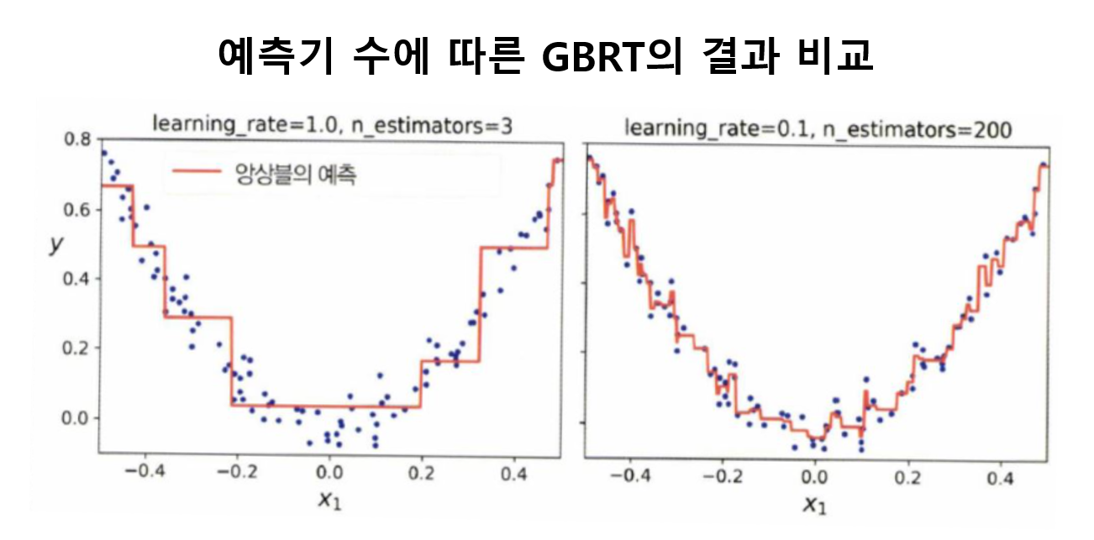
예측기 수에 따른 분류기 성과

Slide 26
XGBoost (eXtra Gradient Boost)
GBM에 기반하고 있지만, GBM의 단점 (느린 수행시간, 과적합 규제 등)을 해결한 알고리즘
Tree pruning - 긍정 이득이 없는 분할을 가지치기해 분할 수를 줄임
지정된 반복횟수가 아니라 교차검증을 통해 테스트 데이트의 평가 값이 최적화되면 반복을 중간에 멈춤
독자적인 XGBoost 모듈과 사이킷런 프레임워크 기반의 모듈이 존재

Slide 27
XGBoost Example 1
from xgboost import XGBClassifier
xgb_wrapper = XGBClassifier(n_estimators = 400, learning_rate = 0.1, max_depth = 3)
xgb_wrapper.fit(x_train, y_train)
w_preds = xgb_wrapper.predict(x_test)
Notes:
# max_depth = 3, 학습률은 0.1, 예제가 이진분류이므로 목적함수(objective)는 binary:logistic(이진 로지스틱)
# 부스팅 반복횟수는 400

Slide 28
XGBoost Hyperparameter 하이퍼 파라미터
사이킷런 래퍼 | 파이썬 래퍼 | 설명
learning_rate | eta | GBM의 learning rate와 같은 파라미터, 범위: 0 ~ 1
subsample | sub_sample | GBM의 subsample과 동일, 데이터 샘플링 비율 지정 (과적합 제어), 일반적으로 0.5~1 사이의 값을 사용, 범위: 0 ~ 1
reg_lambda | lambda | L2 Regularization 적용 값, 피처 개수가 많을 때 적용을 검토, 클수록 과적합 감소 효과
reg_alpha | alpha | L1 Regularization 적용 값, 피처 개수가 많을 때 적용을 검토, 클수록 과적합 감소 효과
n_estimators | num_boost_round | 생성할 weak learner의 수

Slide 29
XGBoost Example 2 early_stopping_rounds = 100
from xgboost import XGBClassifier
xgb_wrapper = XGBClassifier(n_estimators = 400, learning_rate = 0.1 , max_depth = 3)
xgb_wrapper.fit(x_train, y_train, early_stopping_rounds = 100, eval_metric="logloss", eval_set = [(x_test, y_test)], verbose=True)
xgb_wrapper.fit(x_train, y_train)
ws100_preds = xgb_wrapper.predict(x_test)
early_stopping_rounds(int) : 조기중단을 활성화시킴. 반복횟수 지정
eval_metrics(string or list of strings) : CV 수행시 모니터링할 오류함수의 성능 평가 지표
Notes:
# max_depth = 3, 학습률은 0.1, 예제가 이진분류이므로 목적함수(objective)는 binary:logistic(이진 로지스틱)
# 오류함수의 평가성능지표는 logloss
# 부스팅 반복횟수는 400
# 조기중단을 위한 최소 반복횟수는 100

Slide 30
XGBoost Example 3 early_stopping_rounds = 10
from xgboost import XGBClassifier
xgb_wrapper = XGBClassifier(n_estimators = 400, learning_rate = 0.1 , max_depth = 3)
xgb_wrapper.fit(x_train, y_train, early_stopping_rounds = 10, eval_metric="logloss", eval_set = [(x_test, y_test)], verbose=True)
ws100_preds = xgb_wrapper.predict(x_test)

Slide 31
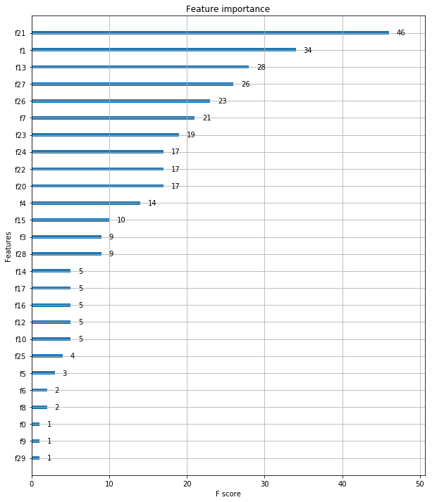
피처 중요도
from xgboost import plot_importance
import matplotlib.pyplot as plt
fig, ax = plt.subplots(figsize=(10, 12))
plot_importance(xgb_wrapper, ax=ax)

Slide 32
Light GBM
이전 모델의 문제점을 해결하여 XGBoost보다 빠른 학습과 예측 수행 시간
분류기 모델이 의사결정 규칙을 찾을 때, 모든 feature와 data index에 대해 탐색하는 비효율성을 개선
Exclusive feature bundling – 비슷한 속성을 합침
Gradient based one side sampling – 오차가 작았던 경우는 제거, 오차가 큰 경우만 index탐색

Slide 33
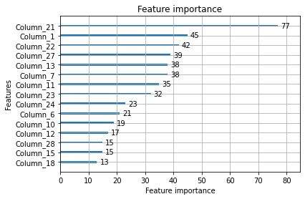
Light GBM Example
from lightgbm import LGBMClassifier, plot_importance
lgbm_model = LGBMClassifier(n_estimators=400)
lgbm_model.fit(x_train, y_train, early_stopping_rounds=100, eval_metric='logloss', eval_set = [(x_test, y_test)], verbose=True)
lgbm_model.score(x_test, y_test)
plot_importance(lgbm_model, max_num_features=15)

Slide 34
Breast Cancer Wisconsin Dataset 유방암 데이터셋
Classes | 2
Samples per class | 212(M),357(B)
Samples total | 569
Dimensionality | 30
Features | real, positive

Slide 35
Exercise #1
Import the breast cancer dataset and create a data frame named df (adding column names). 유방암 데이터를 가져와 df 라는 데이터 프레임을 만드시오 (열 이름 추가)
Summarize the data frame. 데이터프레임 요약
head(), shape, dtypes, describe(), groupby(‘class’).size(), isna().sum()
Data visualization. 시각화
Univariate plot – boxplot, histogram, countplot. 박스플랏, 히스토그램, 카운트플랏을 이용한 일변량분석
Multivariate plot – pairplot, heatmap. 산점도를 이용한 다변량분석

Slide 36
Exercise #1
X and y split. 독립, 종속변수 분리
Scaling x using MinMaxScaler. 스케일링
Splitting Dataset (decide the test size). 테스트셋 크기를 결정해서 데이터셋을 분할
Resampling using SMOTE. 리샘플링
Build Voting, Bagging, Boosting models. 앙상블 모델 구축
Use accuracy score to compare the models. 정확도를 사용하여 평가
Use 10-fold cross validation to compare the models. 교차검증을 사용하여 모델 비교
Select a best model and predict with actual data. 가장 좋은 모델을 선택한 후 실데이터를 가지고 예측하기
confusion matrix, ROC curve. 혼동행렬, 락커브

Slide 37
Pre-Trained Model 사전학습 모델
A saved network that was previously trained on a large dataset, typically on a large-scale image-classification task. You either use the pretrained model as is or use transfer learning to customize this model to a given task. 대규모 이미지 분류 작업에 대해 미리 훈련되고 저장된 네트워크. 사전 학습된 모델을 그대로 사용하거나 전이 학습을 사용하여 이 모델을 지정된 작업에 맞게 바꿀 수 있음
Used for new and similar problem. 새로운 문제나 비슷한 문제에 사용
e.g., Resnet50, Xception, Inception V3, VGG16

Slide 38
Popular CNN Architectures
CNN architectures won in ILSVRC (ImageNet Large Scale Vision Recognition Challenge) competitions
LeNet-5
AlexNet
VGGNet
GoogLeNet
ResNet
Participants are provided with 1.4 millions of images
Notes:
The ImageNet dataset consists of more than 14 million images, falling into more than 20,000 categories. These complex, pre-trained models are ready for use in many classification and object detection use cases, and they can recognize up to 20,000 different object categories with high accuracy.

Slide 39
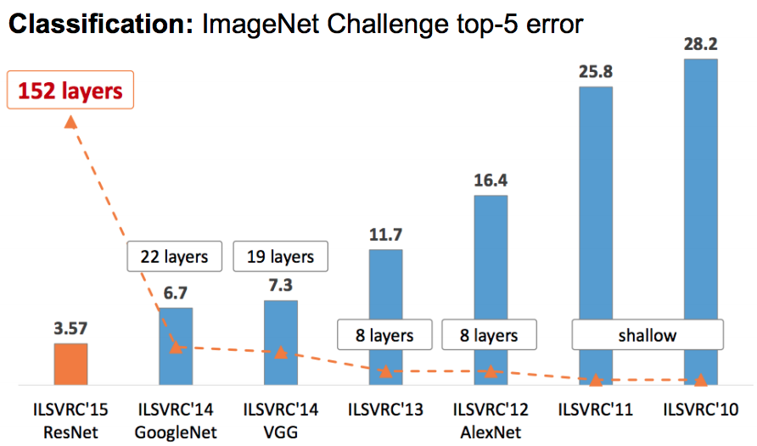
Notes:
https://mc.ai/cnn-architectures-lenet-alexnet-vgg-googlenet-and-resnet/

Slide 40
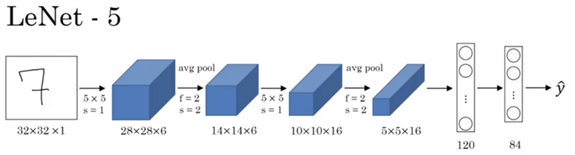
LeNet-5
Classical neural network architecture successfully used on MNIST patterns. 손글씨 문제에 성공적으로 사용됐던 고전적 신경망 아키텍쳐
Notes:
By Yann LeCun, Leon Bottou, Yosuha Bengio and Patrick Haffner in 1998

Slide 41
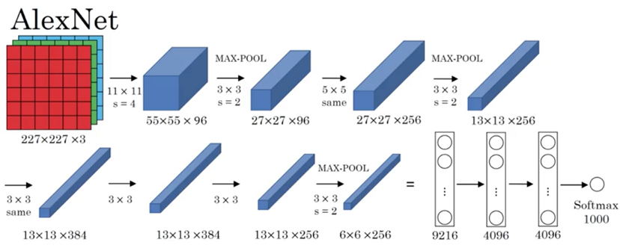
AlexNet
Error - 16.4
8 layers
Total 60 million parameters
Notes:
Alex Krizhevsky, et al. from the University of Toronto in their 2012

Slide 42
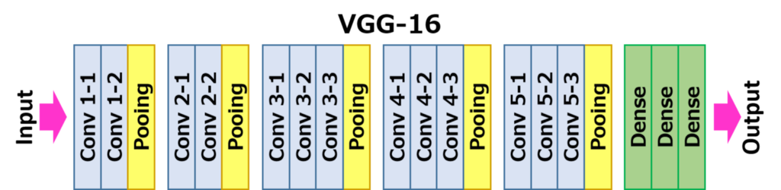
VGG-16
Error – 7.3
19 layers
A simpler architecture model with less hyper parameters. 하이퍼 파라미터가 적은 단순한 아키텍쳐 모델
Trained using more than 1 million images from the ImageNet database and can classify up to 1000 objects. 백만장 이상 이미지를 훈련시켜서 1000개 사물을 분류
Notes:
Karen Simonyan and Andrew Zisserman from the Oxford Vision Geometry Group (VGG) in 2015
224x224 pixels colored images

Slide 43
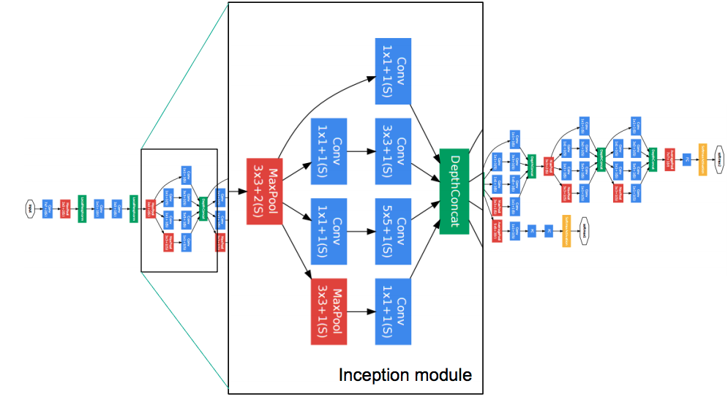
GoogLeNet
Error – 6.7
22 layers
Also known as Inception Model
Notes:
Christian Szegedy, et al. from Google in 2014
299x299 pixels colored images

Slide 44
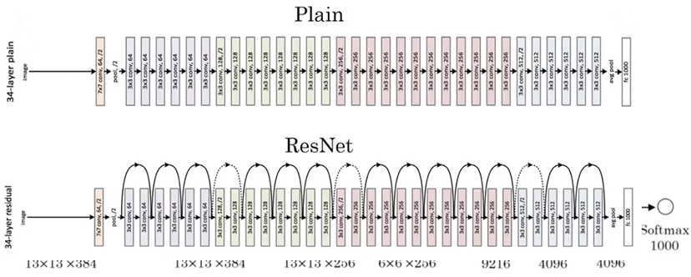
ResNet (Residual Neural Network )
Error – 3.57
Introduced a concept called “skip connections”
Notes:
Kaiming He, et al. from Microsoft Research in 2015
224x224 pixels colored images
ResNet50, ResNet101, ResNet152, ResNet50V2, ResNet101V2, ResNet152V2

Slide 45
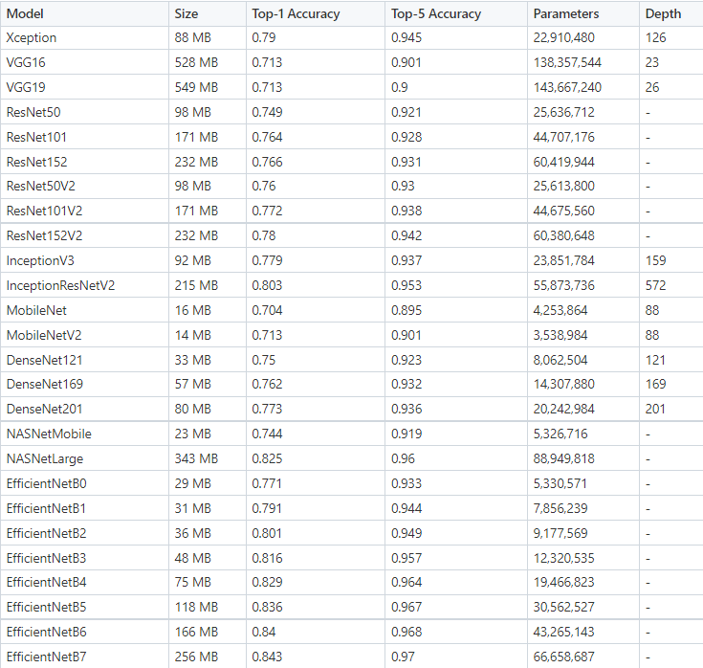
Comparison of Pre-Trained Models

Slide 46
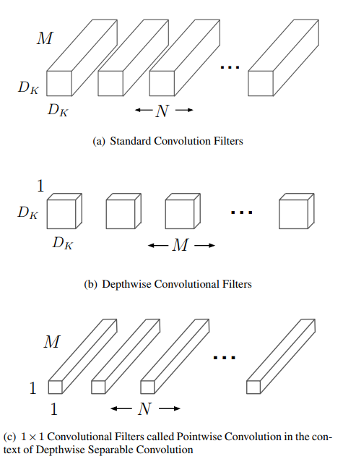
MobileNet
A type of convolutional neural network designed for mobile and embedded vision applications. 핸드폰이나 임베디드 시스템 같이 저용량 메모리환경에 딥러닝을 적용하기 위해 경량화된 합성신경망 모델의 종류
Uses the idea of Depth convolution and point convolution which is different from the normal convolution as done by normal CNNs. 일반 CNN에서 수행하는 일반 컨볼루션과 다른 depth convolution과 point convolution의 아이디어를 사용
Notes:
In 2017, Google introduced MobileNets, a family of computer vision models based on TensorFlow.
The original paper was followed by the release of MobileNetV2 in April 2018 and MobileNetV3 in May 2019.

Slide 47
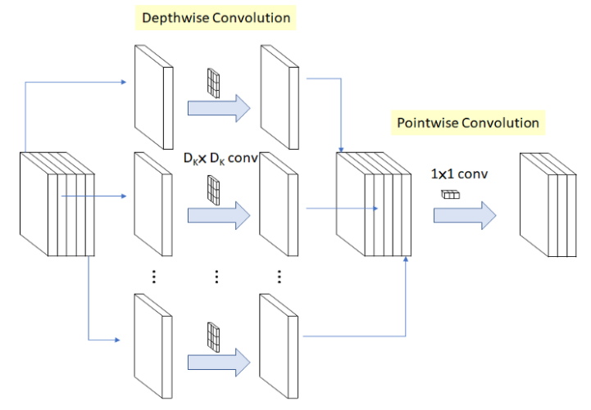
Depthwise Separable Convolution
Depthwise separable convolution을 활용하여 모델을 경량화
Depthwise Convolution 이후에 Pointwise Convolution을 결합

Slide 48
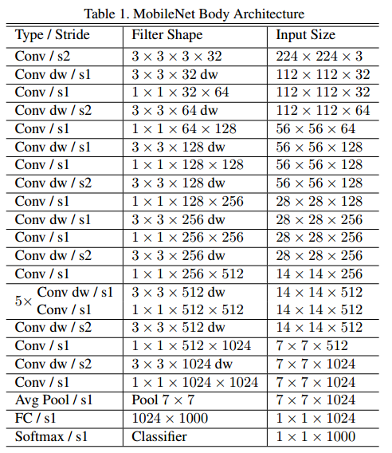
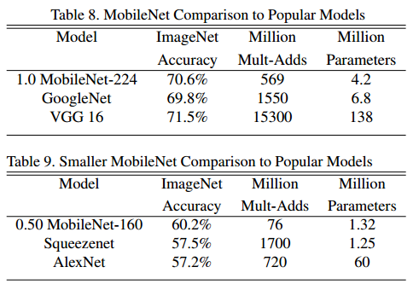
MobileNet Architecture

Slide 49
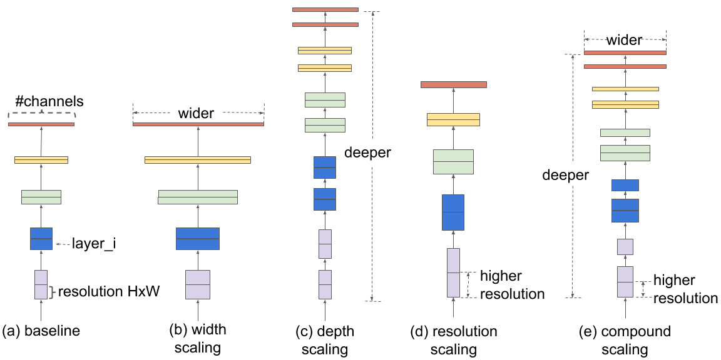
Efficient Net
A principled method to scale up a CNN to obtain better accuracy and efficiency. 더 나은 정확성와 효율성을 얻기 위해 합성곱 신경망을 스케일업하는 방법
Uniformly scales width, depth and resolution with a fixed set of scaling coefficients. 고정된 스케일링 계수를 사용하여 폭, 깊이, 해상도를 균일하게 스케일링
Compound Scaling를사용하여 이전 모델들 보다 훨씬 작으면서도 빠름
Notes:
by Google with the paper “EfficientNet: Rethinking Model Scaling for Convolutional Neural Networks” in 2019

Slide 50
Family of Efficient Net Model
EfficientNet provides a family of models (B0 to B7) that represents a good combination of efficiency and accuracy on a variety of scales. 다양한 스케일에서 효율성과 정확도의 조합을 나타내는 모델들을 제공
Base model | resolution
EfficientNetB0 | 224
EfficientNetB1 | 240
EfficientNetB2 | 260
EfficientNetB3 | 300
EfficientNetB4 | 380
EfficientNetB5 | 456
EfficientNetB6 | 528
EfficientNetB7 | 600
Notes:
8 alternative implementations of EfficientNet (B0 to B7)

Slide 51
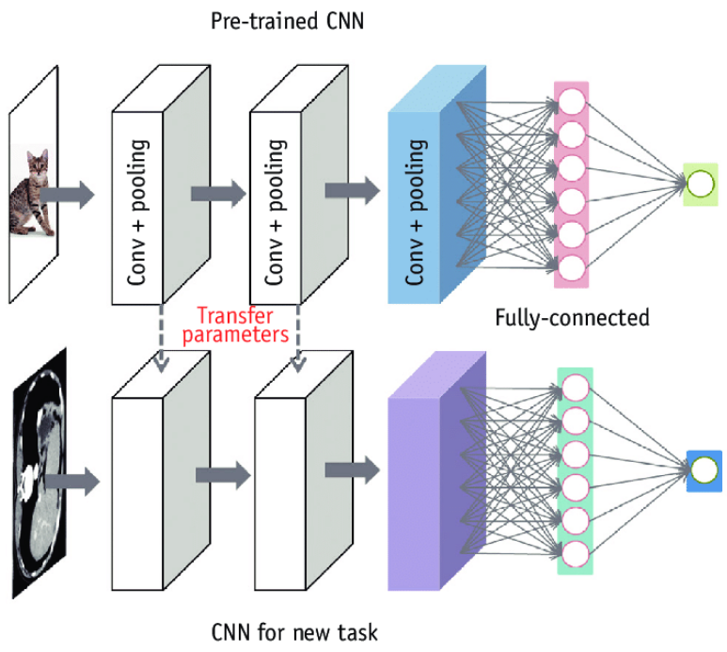
Transfer Learning 전이학습
Process of taking pretrained model (usually trained on large dataset, such as ImageNet) and "fine-tuning" model with new dataset. 사전 훈련된 모델 (일반적으로 ImageNet과 같은 대규모 데이터 세트에서 훈련됨)을 가지고 새로운 데이터 세트에 "미세 조정＂을 하는 프로세스

Slide 52
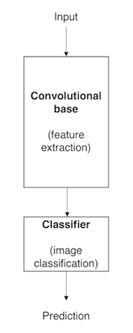
Feature Extractor and Classifier 특성추출기와 분류기
Feature Extractor 특성 추출기
컨볼류션 층과 풀링 층으로 구성되며 ImageNet 데이터로 이미 학습되어 있음
출력데이터: bottleneck 또는 feature vector
Classifier 분류기
Fully connected layer 완전 연결층으로 구성되며 추출된 특성을 입력 받아 분류를 진행
오버피팅을 줄이기 위해 Dropout, BatchNormalization layer등을 추가

Slide 53
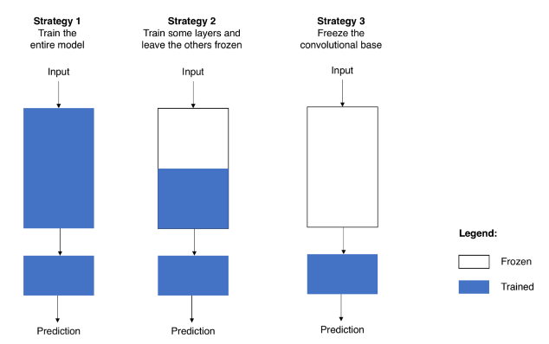
Fine-Tuning 파인 튜닝
사전학습 모델의 가중치를 미세하게 조정하는 방법
분류하는 데이터의 종류와 갯수에 따라 사전학습 모델의 가중치 일부를 재학습 시키거나 모든 가중치를 처음부터 다시 학습 시킬 수 있음

Slide 54
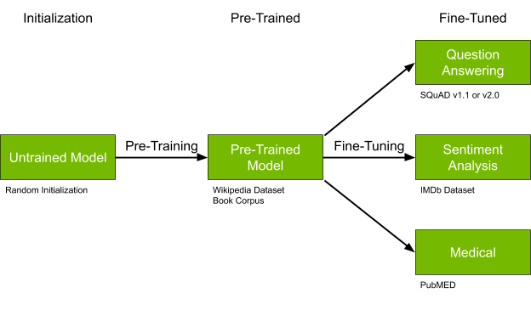
Fine-Tuning Example
The core model of BERT (Bidirectional Encoder Representations from Transformers) can be pretrained on large, generic datasets and then fine-tuned to perform a wide variety of tasks such as question/answering, sentiment analysis, or named entity recognition.

Slide 55
Typical Fine-Tuning Workflow 튜닝 순서
Instantiate a base model and load pre-trained weights into it. 기본 모델을 개체화하고 사전 훈련된 가중치를 로드
Freeze all layers in the base model by setting trainable = False. 훈련 가능 = False를 설정하여 기본 모델의 모든 레이어를 동결
Create a new model on top of the output of one (or several) layers from the base model. 기본 모델의 하나 또는 여러 레이어의 출력 위에 새 모델을 생성
Train your new model on your new dataset. 새로운 데이터 세트에 대한 새로운 모델을 훈련
Once your model has converged on the new data, you can try to unfreeze all or part of the base model and retrain the whole model end-to-end with a very low learning rate. 모델이 새 데이터에 수렴되면 기본 모델의 전체 또는 일부를 해제하고 매우 낮은 학습률로 전체 모델을 다시 훈련할 수 있음

Slide 56
Fine-Tuning in Keras
Keras Applications
Xception
EfficientNet B0 to B7
VGG16 and VGG19
ResNet and RestNetV2
MobileNet and MobileNetV2
DenseNet
NasNetLarge and NasNetMobile
InceptionV3
InceptionResNetV2

Slide 57
Convolutional Base 합성곱 기반층
from tensorflow.keras.applications import *
base_model = VGG16(weights='imagenet’, input_shape=(240, 240, 3), include_top=False) #사전학습 모델의 특성추출기만 가져옴
base_model.summary()

Slide 58
사전훈련 모델 가져오기
from tensorflow.keras.applications.inception_v3 import InceptionV3
Base_model = InceptionV3(input_shape=(150, 150, 3),
include_top=True, #사전학습 모델의 특성추출기와 분류기 둘다 가져옴
weights=None) #적용할 가중치 지정
base_model.summary()
weights - None: 임의로 초기화 (random initialization)된 가중치를 적용, imagenet: ImageNet에 대해 사전 훈련된 가중치를 적용 (Default)

Slide 59
전이학습 모델 생성 및 컴파일
from keras.models import Sequential
from keras.layers import Conv2D, MaxPool2D, Dense, Flatten, Dropout
model = Sequential()
model.add(base_model)
model.add(Flatten())
model.add(Dense(256, activation='relu'))
model.add(Dense(1, activation='sigmoid'))
model.compile(loss='binary_crossentropy', optimizer=Adam(learning_rate=1e-4), metrics=[‘accuracy’])
model.summary()
Fine-tuning시 학습률을 낮게 설정해 pre-trained weights를 조금씩 업데이트 해줌

Slide 60
가중치의 훈련가능 여부
훈련하기전 base model 의 가중치가 바뀌는 것을 막기 위해 이를 동결
베이스 모델 전체를 동결하는 경우
base_model.trainable=False
각 레이어를 순차적으로 동결하는 경우
for layer in base_model.layers:
layer.trainable = False

Slide 61
가중치 저장 및 조기종료
from keras.callbacks import ModelCheckpoint, EarlyStopping
save_file_name = 'cat_and_dogs_model_with_pretrained_model.h5'
checkpoint = ModelCheckpoint(save_file_name, monitor='val_loss',
verbose=1, save_best_only=True,
mode='auto')
earlystopping = EarlyStopping(monitor='val_loss', patience=5)

Slide 62
모델 학습
history = model.fit(train, epochs=30, validation_data=test, verbose=2, callbacks=[checkpoint, earlystopping])
Notes:
For example, 총 45개의 훈련 샘플이 있고 배치사이즈가 3이면 최대 15 스텝으로 지정 (그 이하도 가능). 총 80개의 훈련 샘플이 있고 배치사이즈가 10이면 최대 8 스텝으로 지정
steps_per_epoch = 훈련 샘플 수 / 배치 사이즈 = len(X_train)//batch_size
validation_steps = len(X_test)//batch_size

Slide 63
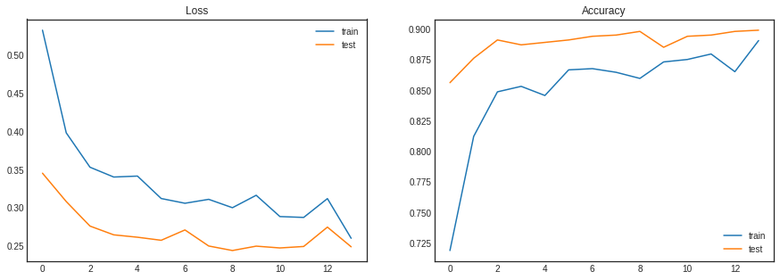
히스토리 그래프
plt.figure(figsize=(15,5))
plt.subplot(121)
plt.title('Loss')
plt.plot(history2.history['loss'], label='train')
plt.plot(history2.history['val_loss'], label='test')
plt.legend()
plt.subplot(122)
plt.title('Accuracy')
plt.plot(history2.history['acc'], label='train')
plt.plot(history2.history['val_acc'], label='test')
plt.legend()
plt.show()

Slide 64
테스트 이미지 분류
import numpy as np
from keras.preprocessing import image
path = '/content/test_image.png'
img=image.load_img(path, target_size=(150, 150))
x=image.img_to_array(img) # x.shape #(150, 150, 3)
x=np.expand_dims(x, axis=0) #x.shape #(1, 150, 150, 3)
classes = model.predict(x, batch_size=10)
print(classes[0])
if classes[0]>0:
print(path + " is a dog")
else:
print(path + " is a cat")

Slide 65
Kaggle에서 Dogs Vs. Cats 데이터 가져오기
#다운로드
!wget --no-check-certificate \
https://storage.googleapis.com/mledu-datasets/cats_and_dogs_filtered.zip \
-O /tmp/cats_and_dogs_filtered.zip
#압축풀기
import os
import zipfile
local_zip = '/content/cats_and_dogs_filtered.zip'
zip_ref = zipfile.ZipFile(local_zip, 'r')
zip_ref.extractall('/content')
zip_ref.close()

Slide 66
Kaggle에서 Dogs Vs. Cats 데이터 가져오기
# 패쓰설정
base_dir = '/content/cats_and_dogs_filtered'
train_dir = os.path.join(base_dir, 'train')
validation_dir = os.path.join(base_dir, 'validation')

Slide 67
Image Augmentation 이미지 어그멘테이션
이미지 인식에서 과적합 문제를 해결하기 위해 사용하는 이미지 전처리 기법
훈련 과정에서 이미지를 회전 (rotation)시키는 등의 변화를 적용함
적은 수의 이미지 데이터셋을 이용해서 정확도를 높일 수 있음
메모리 저장공간을 차지하지 않음
훈련하는 과정에서 이미지 프로세싱이 이루어지기 때문에 훈련시간 증가

Slide 68
Image Augmentation Example 이미지 어그멘테이션 예제
from tensorflow.keras.preprocessing.image import ImageDataGenerator
train_datagen = ImageDataGenerator(rescale = 1.0/255.,
rotation_range=40, #이미지를 임의로 회전시키는 각도 0~180
width_shift_range=0.2, #이미지를 임의로 수평 방향으로 이동시키는 범위
height_shift_range=0.2, #이미지를 임의로 수직 방향으로 이동시키는 범위
shear_range=0.2, #이미지를 어긋나 보이도록 변환
zoom_range=0.2, #이미지를 임의로 확대하는 정도
horizontal_flip=True, #이미지를 임의로 수평방향으로 뒤집을지 여부 결정
fill_mode=＇nearest’) #회전 또는 이동후 빈 픽셀을 채우는 방식
test_datagen = ImageDataGenerator(rescale = 1.0/255.)
Notes:
fill_mode: default ‘nearest’. {‘constant’, ‘nearest’, ‘reflect’, ‘wrap’} 중 하나의 값으로 지정

Slide 69
Flow from Directory
train = train_datagen.flow_from_directory(
train_dir,
target_size=(150,150),
class_mode='binary'
)
test = test_datagen.flow_from_directory(
validation_dir,
target_size=(150,150),
class_mode='binary'
)

Slide 70
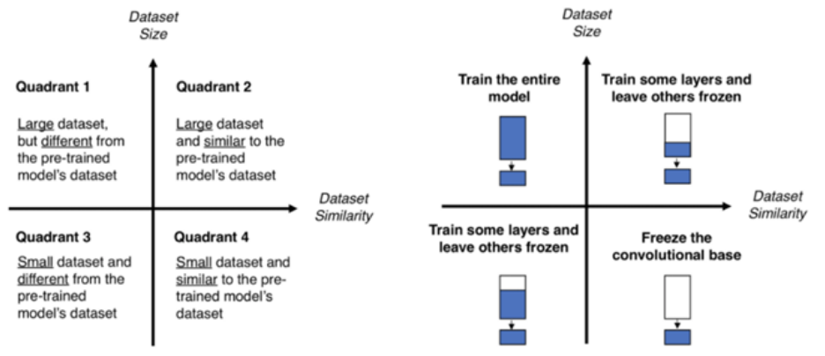
데이터 크기와 특성에 따른 전이학습의 사용

Slide 71
Exercise #2
Mledu-datasets에서 cats_and_dogs_filtered.zip 파일 다운로드 받고 압축풀기
Train and validation directory에 있는 이미지 데이터를 생성 (150x150)
CNN 모델 생성 및 훈련, 히스트리 그래프, 테스트 이미지 분류
선행학습 모델을 이용한 CNN모델 생성 및 훈련, 히스토리 그래프 (base_model.trainable=False), 테스트 이미지 분류
Fine-Tuning (base_model.trainable = True), 히스토리 그래프

